Slide 1
牙醫健保申報系統

Slide 2
系統角色功能
協助申報人員轉換代碼
連到健保署(但是健保署的通知不會直接到系統裡)
單箭頭
牙醫碰不到---除了補登資料(在進入申報系統之前處理完)

Slide 3
申報資料
申報所需資料
(三) 費用申報時依現行規定辦理（即費用年月次月20 日前）， 抽審時均應同時檢附以下資料：
1. 醫療品質監控期醫師個人之牙醫院所就醫日報表（表1）。
2. 全院(診)所申報案件明細表，並註明申報醫師姓名（表 2）。點數
3. 全民健保牙醫門診醫療服務台北區「醫療確認單」（表 3），院所實貼於病歷(代碼)當次治療紀錄。

Slide 4
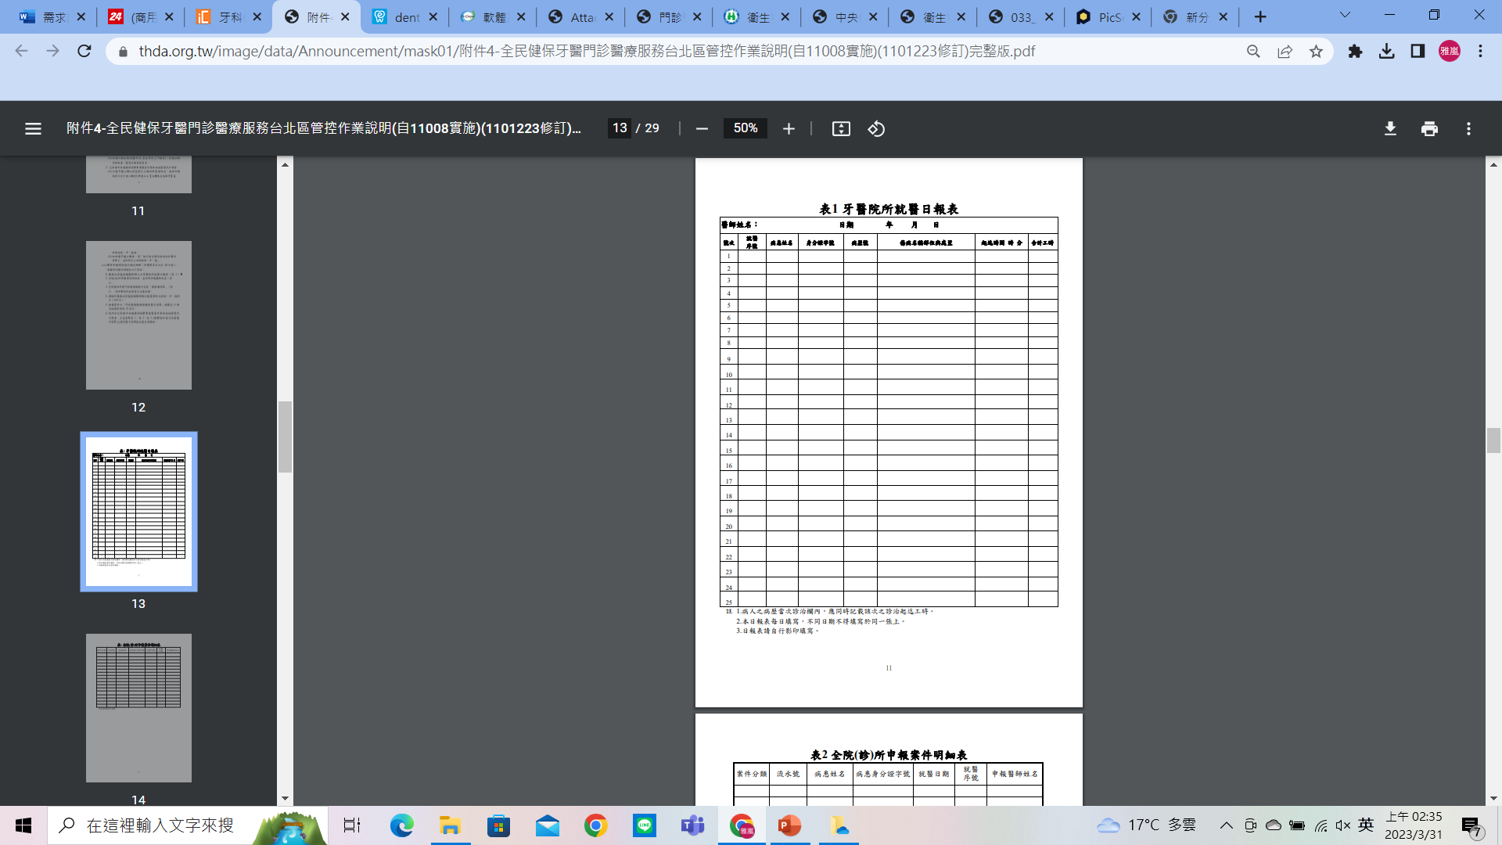
就醫日報表 表1

Slide 5
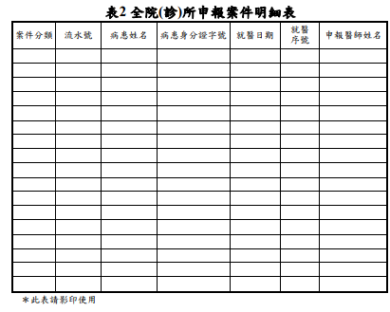
全院(診)所申報案件明細表 表2

Slide 6
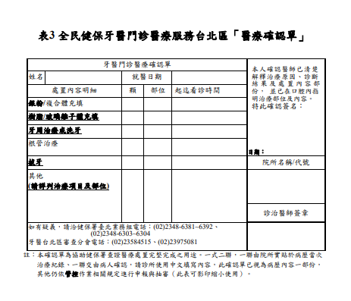
醫療服務台北區「醫療確認單」（表 3），

Slide 7
診所用牙醫門診單單張欄位 https://emr.mohw.gov.tw/emr/emrstd.aspx

Slide 8
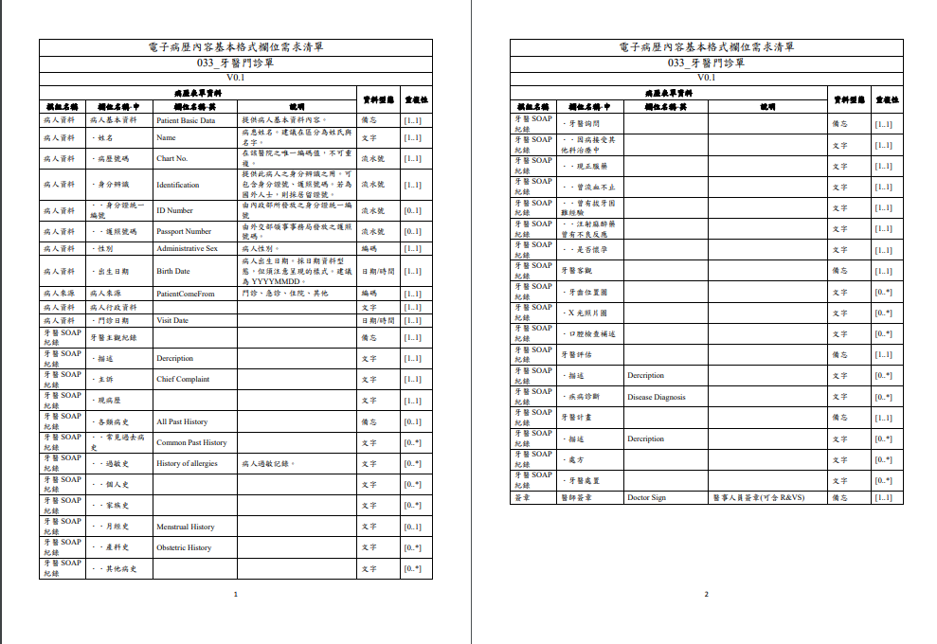
電子病歷表 https://pse.is/4ua3ln

Slide 9
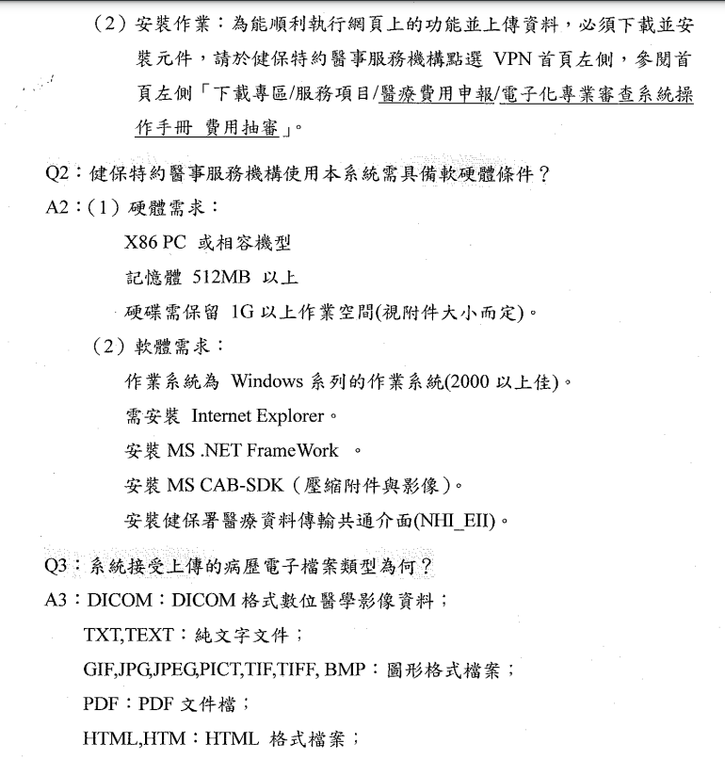
電子病例硬體設定 https://pse.is/4v8uav

Slide 10
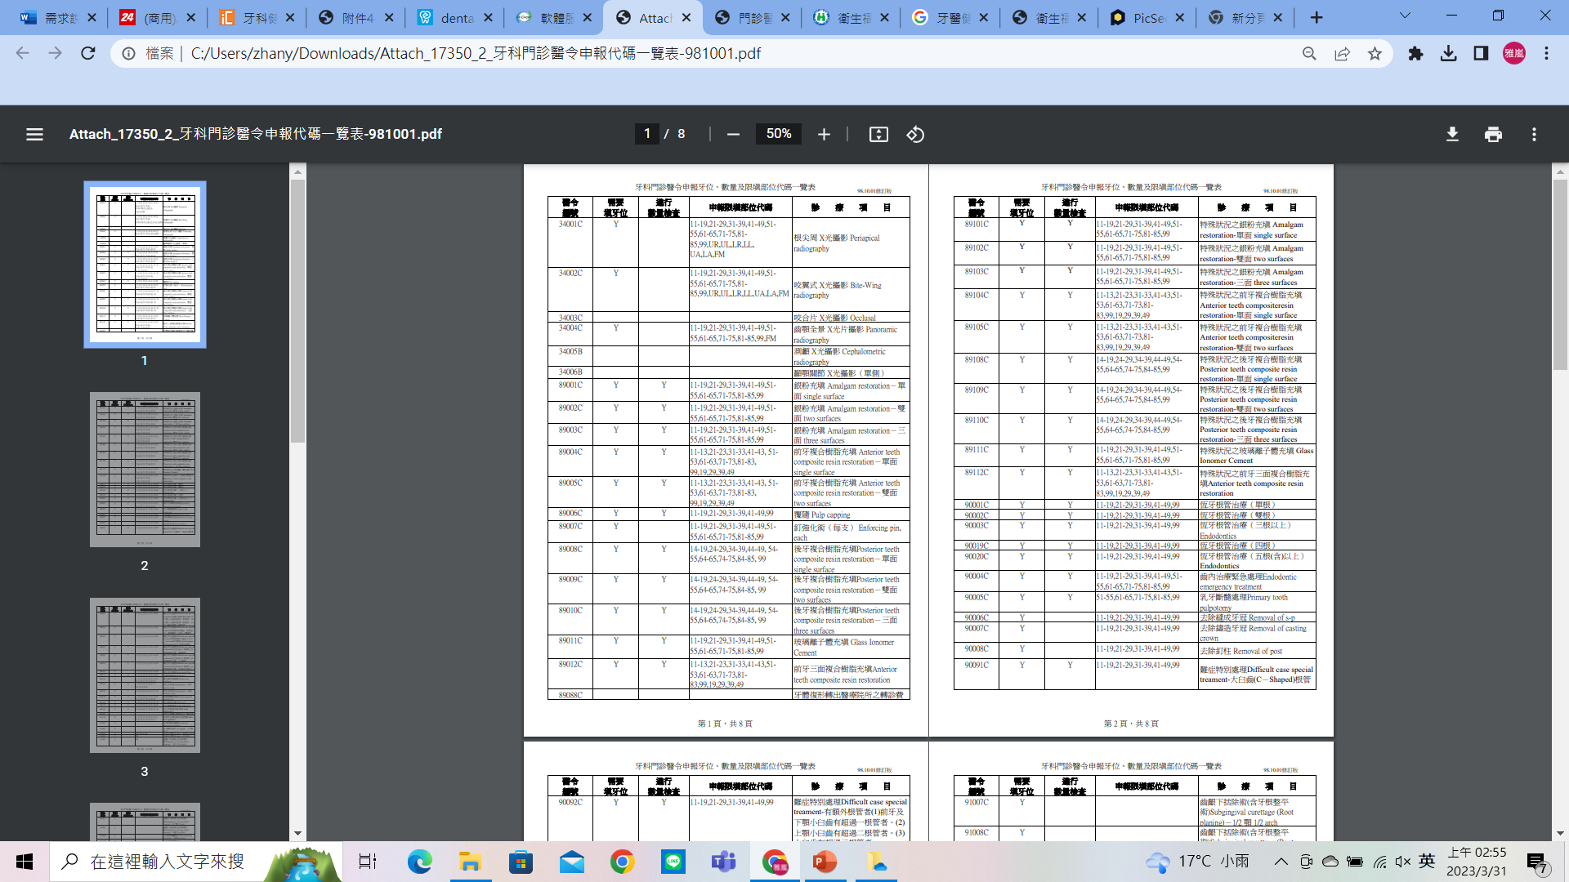
牙醫門診申報代碼

